Slide 1
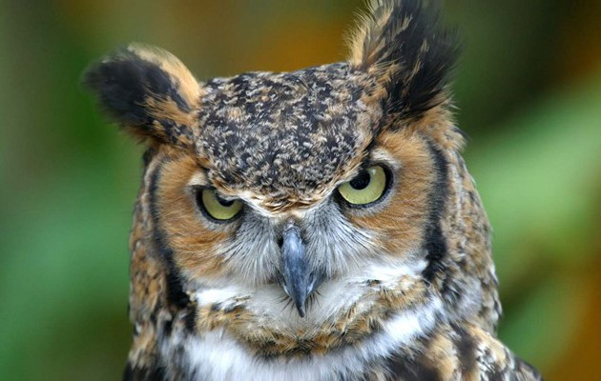
ЧТО?
ГДЕ?
КОГДА?

Slide 2
Правила игры
Играют 2 команды. Поочерёдно щёлкают мышкой по волчку, стрелка вращается и останавливается напротив конверта с заданием. Щёлкнув мышкой по конверту, появится слайд с вопросом. На обсуждение вопроса отводится 1 минута. Щёлкнув мышкой по песочным часам, они отсчитают время. За каждый правильный ответ команда получает одно очко. Побеждает команда, набравшая набольшее количество очков.

Slide 3
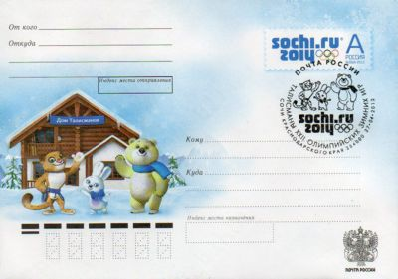

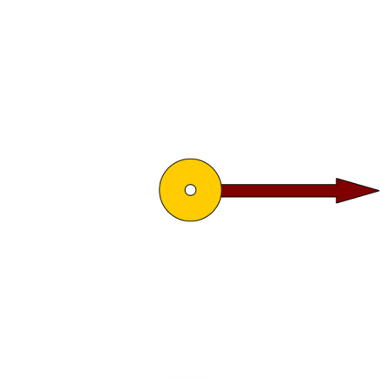


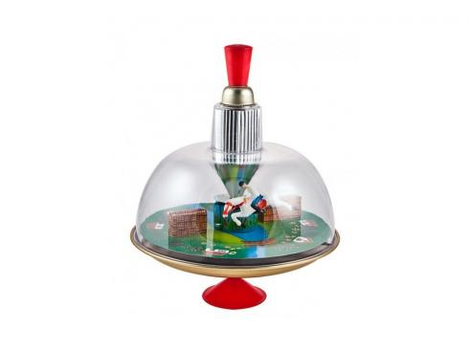

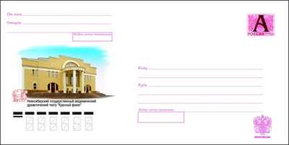
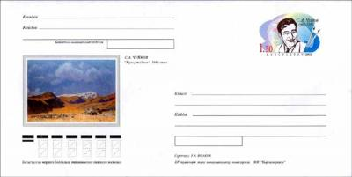
Вопрос
№3
Вопрос
№4
Вопрос
№2
Вопрос
№5
Вопрос
№1
Вопрос
№6
Вопрос
№8
Вопрос
№7

Slide 4
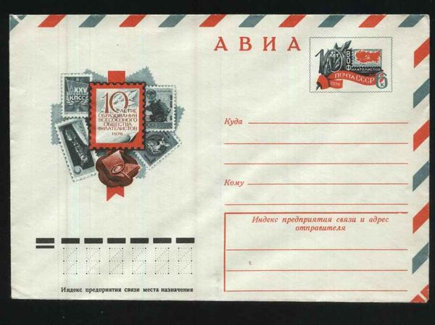
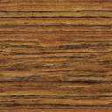

Вопрос
№1.
Что за коняшки -
На всех тельняшки.
Ваш вопрос
Ответ
Ваш ответ. Зебра

Slide 5
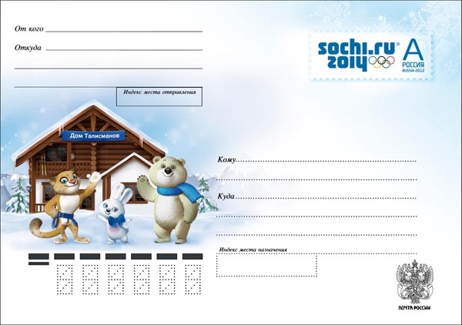
Вопрос
№2
Уж очень вид у них чудной:
У папы - локоны ,
А мама ходит стриженой.
За что она обижена?
Недаром часто злится
На всех она
Ваш вопрос
Ответ
Ваш ответ Львица

Slide 6
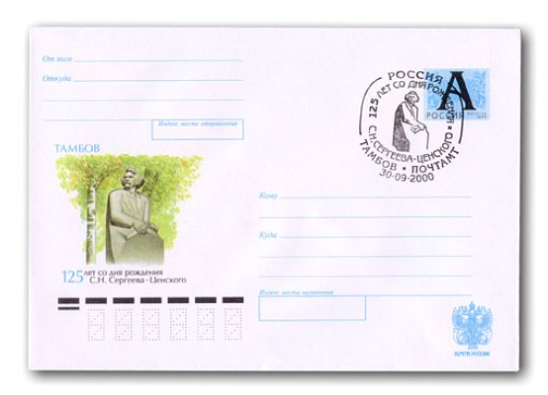
Вопрос
№3
Кто на своей голове лес носит?
Ваш вопрос
Ответ
Ваш ответ Олень.

Slide 7
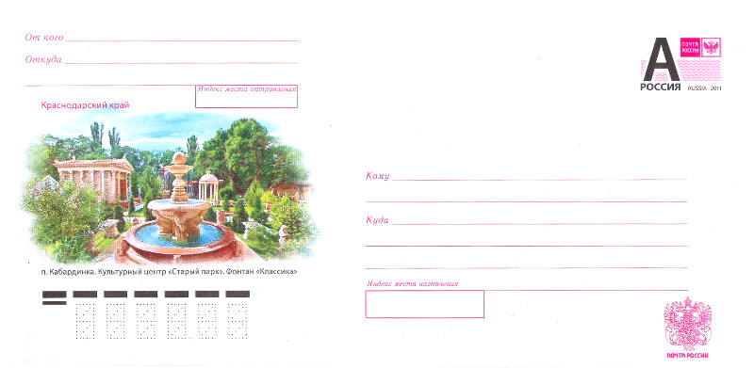
Вопрос
№4
Эти мастера
Строят дом без топора,
Дом из хвороста и тины.
Ваш вопрос
Ответ
Ваш ответ Бобры.

Slide 8

Вопрос
№5
Сер, да не волк,
Длинноух, да не заяц,
С копытами, да не лошадь.
Ваш вопрос
Ответ
Ваш ответ Осел.

Slide 9
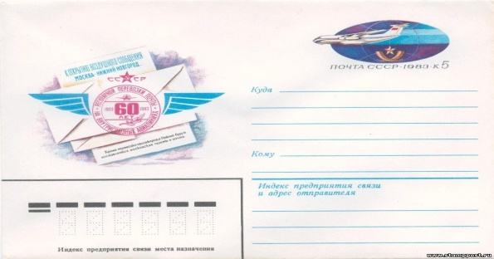
Вопрос
№6
Заплелись густые травы,
Закудрявились луга,
Да и сам я весь кудрявый,
Даже завитки на голове.
Ваш вопрос
Ответ
Ваш ответ Баран.

Slide 10
Вопрос
№7
Не говорит и не поет,
А кто к хозяину идет,
Она знать дает.
Ваш вопрос
Ответ
Ваш ответ Собока.

Slide 11
Вопрос
№8
У кого во дворе рога длинней хвоста?
Ваш вопрос
Ответ
Ваш ответ Коза.

Slide 12
Использованные интернет-ресурсы.
http://fast.just.ru/good_pics/471296g.jpg волчок
http://www.ufps.udm.net/images/udmurtiya1. часы
http://www.tstu.ru/old/win/kultur/kul_img/lit_img/serz_img/s-c_konvert1.jpg конверт
http://www.livekuban.ru/upload/iblock/4a7/4a7f2f3367969815c8f2973e0a436645.jpg
http://cache.osta.ee/iv2/auctions/1_1_13123612.jpg конверт
http://img02.darudar.org/s1024/01/00/9e/df/9edfc1f5b6d8c871d905a4a919b9a213312a9959.jpg
http://zakazat furu.ru/d/695888/d/letajushhij__konvert__v__aeroport__mineralnye__vody__mrv.jpg конверт
http://www.b-port.com/mediafiles/items/2013/10/115040/e69cfea4dfcb64a2d51f7fb40ff198ad_XL.jpg
http://stamppost.ru/_sh/537/53770.jpg сова
http://www.fandom.ru/about_fan/stamps/cover_russia_2007_kirov_tsiolkovsky.jpg телевизор
http://img0.liveinternet.ru/images/attach/c/4/78/898/78898478_009.png конверт
http://eruditov.net/_pu/2/59428466.jpg символы
http://ped-kopilka.ru/vneklasnaja-rabota/zagadki-schitalki-i-skorogovorki/zagadki - загадки о зверях.

